Slide 1
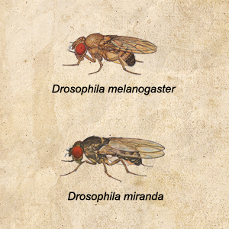
Fruitvliegen
Van Melanogaster naar Miranda…
Door Max Bijkerk, Steven Schoenmaker, Milou Fuhri Snethlage

Slide 2
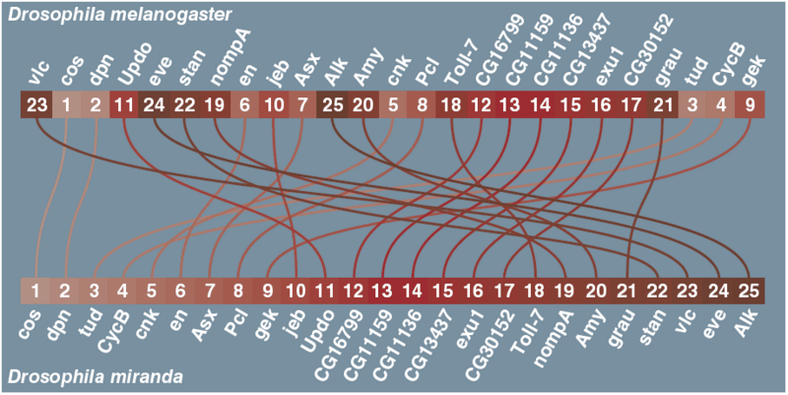
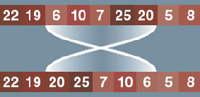
Context

Slide 3
Formalisatie van het probleem
Formalisatie van het doel
Onderzoeken hoe het genoom van D. Melanogaster naar dat van D. Miranda heeft kunnen muteren.
Een array van getallen sorteren waarbij je enkel reversals mag uitvoeren.
Een sequentie reversals uitvoeren z.d.d. het aantal breakpoints uiteindelijk gelijk is aan 0.

Slide 4
The challenges (1 / 5)
Vind een sequentie reversals z.d.d. Melanogaster → Miranda
…
…
…
…
Aanpak:
Greedy

Slide 5
Greedy Algorithm
Zoek alle mogelijke reversals (i, j)
(1,2), (1,3), (1,4), (1,5), …, (3,4), (3,5), (3,6), (3,7), …, (4,5), (4,6), (4,7), … … , (24, 25)
Bereken de opbrengst die elke gevonden reversal (i, j) levert. (Opbrengst = aantal verwijderde breakpoints).
Is er een reversal (i, j) die 2 breakpoints verwijdert? Voer dan deze reversal uit! → Stap 1.
Is er een reversal (i, j) die 1 breakpoint verwijdert? Voer dan deze reversal uit! → Stap 1.
Is er geen enkele reversal (i, j) die een breakpoint kan verwijderen? → Klaar!

Slide 6
Greedy Algorithm
Met Greedy hebben we een oplossing van 14 mutaties ( = reversals) gevonden.
Voordeel: heel erg snel ( < 1 sec.)
Nadeel: niet gegarandeerd de beste oplossing ( = minst aantal mutaties)

Slide 7
The challenges (2 / 5)
Vind een sequentie reversals z.d.d. Melanogaster → Miranda
Vind de kortste sequentie reversals z.d.d. Melanogaster → Miranda
…
…
…
Aanpak:
Branch and Bound
Random – Greedy - Branch and Bound

Slide 8
Branch and Bound
…
Optie 1 (i,j)
Origineel genoom
…
…
Optie 2 (i,j)
Optie 3 (i,j)
Optie 1 (i,j)
Optie 2 (i,j)
…
Optie 1 (i, j)
…
Optie 1 (i, j)
…
OPLOSSING!
14 mutaties
> 14, cut off!
> 14, cut off!

Slide 9
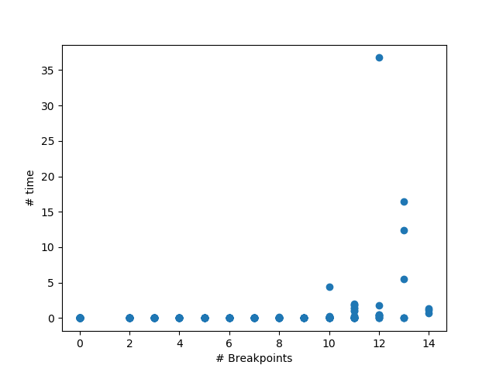
Branch and Bound
Run-time van BnB per aantal breakpoints in origineel genoom
Voordeel: Exhaustive algorithm → vind altijd de beste oplossing
Nadeel: Lange run time (ongeveer een dag)
Kleinste oplossing gevonden bij 13
Geen oplossing van 11
Tijd
Breakpoints

Slide 10
Random-Greedy-Branch and Bound
Optie 1 (i,j)
Origineel genoom
Optie 1 (i,j)
Optie 1 (i, j)
OPLOSSING!
14 mutaties
…
Optie x (i,j)
…
Optie 3 (i,j)
Optie 2 (i,j)
Depth = 0

Slide 11
Random-Greedy-Branch and Bound
Optie 1 (i,j)
Origineel genoom
…
Optie x (i,j)
…
Optie 3 (i,j)
Optie 2 (i,j)
Optie (i,j)
OPLOSSING! 14 mutaties
Optie 2 (i,j)
Optie 1 (i,j)
Optie 1 (i,j)
Optie 1 (i, j)
OPLOSSING!
14 mutaties
Depth = 0
BnB threshold = 8bp

Slide 12
Random-Greedy-Branch and Bound
Optie 1 (i,j)
Origineel genoom
…
Optie x (i,j)
…
Optie 3 (i,j)
Optie 2 (i,j)
Optie (i,j)
OPLOSSING! 14 mutaties
Optie 2 (i,j)
Optie 1 (i,j)
Optie 1 (i,j)
Optie 1 (i, j)
OPLOSSING!
14 mutaties
OPLOSSING! 13 mutaties
Optie 1 (i,j)
Depth = + 1
BnB threshold = 8bp

Slide 13
Random-Greedy-Branch and Bound
Optie 1 (i,j)
Origineel genoom
…
Optie n (i,j)
…
Optie 3 (i,j)
Optie 2 (i,j)
Optie (i,j)
OPLOSSING! 14 mutaties
Optie 2 (i,j)
Optie 1 (i,j)
Optie 1 (i,j)
Optie 1 (i, j)
OPLOSSING!
14 mutaties
OPLOSSING! 13 mutaties
Optie 1 (i,j)
Depth = 0
Depth = + 1
BnB threshold = 8bp
Depth = + 2

Slide 14
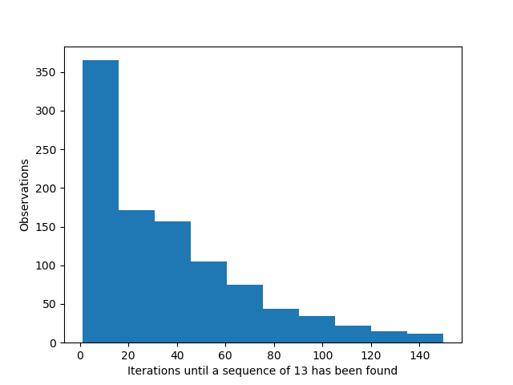
Random-Greedy-Branch and Bound
Tot en met threshold Greedy (non-exhaustive). Vanáf threshold Branch and Bound (exhaustive)! → Korte run time ☺
Door random aspect blijf je niet hangen in een lokaal minimum
Vond in 990/1000 gevallen binnen 150 iteraties een oplossing van 13 mutaties
En bij 350/1000 binnen 20 iteraties
Histogram van 13-sequentie’s eerste voorkomen
Aantal observaties
Aantal iteratie’s tot 13 sequentie

Slide 15
The challenges (3 / 5)
Vind een sequentie reversals z.d.d. Melanogaster → Miranda
Vind de kortste sequentie reversals z.d.d. Melanogaster → Miranda
Tel na elke mutatie de lengte van het stuk dat ge-reversed is. Zoek de oplossing die leidt tot het minste totaal aantal punten.
…
…
Aanpak:
Random – Greedy

Slide 16
Random - Greedy
Optie 1 (i,j)
Origineel genoom
…
Optie x (i,j)
…
Optie 3 (i,j)
Optie 2 (i,j)
Optie (i,j)
OPLOSSING! 90 punten
Optie 2 (i,j)
Optie 1 (i,j)
Optie 1 (i,j)
Optie 1 (i, j)
OPLOSSING!
100 punten
geen oplossing >90 punten
Optie 1 (i,j)
Option 2 (i,j)
OPLOSSING! 77 punten
Depth = 0

Slide 17
Random - Greedy
Optie 1 (i,j)
Origineel genoom
…
Optie x (i,j)
…
Optie 3 (i,j)
Optie 2 (i,j)
Optie (i,j)
OPLOSSING! 90 punten
Optie 2 (i,j)
Optie 1 (i,j)
Optie 1 (i,j)
Optie 1 (i, j)
OPLOSSING!
100 punten
geen oplossing >90 punten
Optie 1 (i,j)
Option 2 (i,j)
OPLOSSING! 77 punten
Depth = 0
Depth +1

Slide 18
Random - Greedy
Optie 1 (i,j)
Origineel genoom
…
Optie x (i,j)
…
Optie 3 (i,j)
Optie 2 (i,j)
Optie (i,j)
OPLOSSING! 90 punten
Optie 2 (i,j)
Optie 1 (i,j)
Optie 1 (i,j)
Optie 1 (i, j)
OPLOSSING!
100 punten
geen oplossing >90 punten
Optie 1 (i,j)
Option 2 (i,j)
OPLOSSING! 77 punten
Depth +1
Depth +2

Slide 19
Random - Greedy
Optie 1 (i,j)
Origineel genoom
…
Optie x (i,j)
…
Optie 3 (i,j)
Optie 2 (i,j)
Optie (i,j)
OPLOSSING! 90 punten
Optie 2 (i,j)
Optie 1 (i,j)
Optie 1 (i,j)
Optie 1 (i, j)
OPLOSSING!
100 punten
geen oplossing >90 punten
Optie 1 (i,j)
Option 2 (i,j)
OPLOSSING! 77 punten
Depth = 0
Depth +2

Slide 20
Random - Greedy
Optie 1 (i,j)
Origineel genoom
…
Optie x (i,j)
…
Optie 3 (i,j)
Optie 2 (i,j)
Optie (i,j)
OPLOSSING! 90 punten
Optie 2 (i,j)
Optie 1 (i,j)
Optie 1 (i,j)
Optie 1 (i, j)
OPLOSSING!
100 punten
geen oplossing >90 punten
Optie 1 (i,j)
Option 2 (i,j)
OPLOSSING! 77 punten
Depth = 0

Slide 21
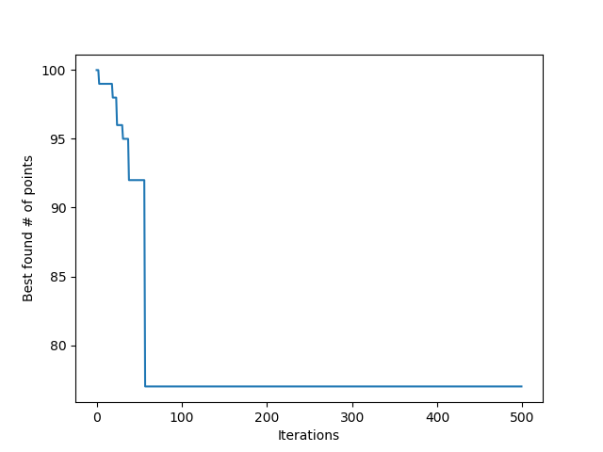

Random - Greedy
Enkele uitvoering van Random-Greedy algoritme
Score functie: $n$
Lijkt na ongeveer 70 iteraties een minimum te hebben gevonden (77 punten)
Door random aspect komt hij uit een lokaal minimum
Geen zekerheid of dit het globaal minimum is
score
Iteratie

Slide 22
The challenges (4 / 5)
Vind een sequentie reversals z.d.d. Melanogaster → Miranda
Vind de kortste sequentie reversals z.d.d. Melanogaster → Miranda
Tel na elke mutatie de lengte van het stuk dat ge-reversed is. Zoek de oplossing die leidt tot het minste totaal aantal punten.
Tel na elke mutatie de ½•lengte² van het stuk dat ge-reversed is. Zoek de oplossing die leidt tot het minste totaal aantal punten.
…
Aanpak:
Wederom Random – Greedy

Slide 23
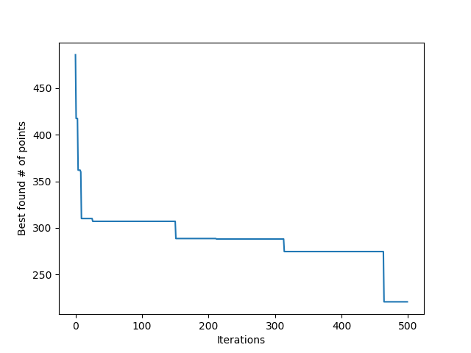

Random - Greedy
Enkele uitvoering van Random-Greedy algoritme
Score functie: $\frac{1}{2}n^{2}$
Lijkt na ongeveer 460 iteraties een (lokaal) minimum te hebben gevonden (220.5 punten)
Iteratie

Slide 24
The challenges (5 / 5)
Vind een sequentie reversals z.d.d. Melanogaster → Miranda
Vind de kortste sequentie reversals z.d.d. Melanogaster → Miranda
Tel na elke mutatie de lengte van het stuk dat ge-reversed is. Zoek de oplossing die leidt tot het minste totaal aantal punten.
Tel na elke mutatie de ½•lengte² van het stuk dat ge-reversed is. Zoek de oplossing die leidt tot het minste totaal aantal punten.
Probeer voor 100 random genomen met lengte 25 inzicht te krijgen in de upperbound en lowerbound van het aantal mutatie punten.
Aanpak:
Wederom Random – Greedy

Slide 25
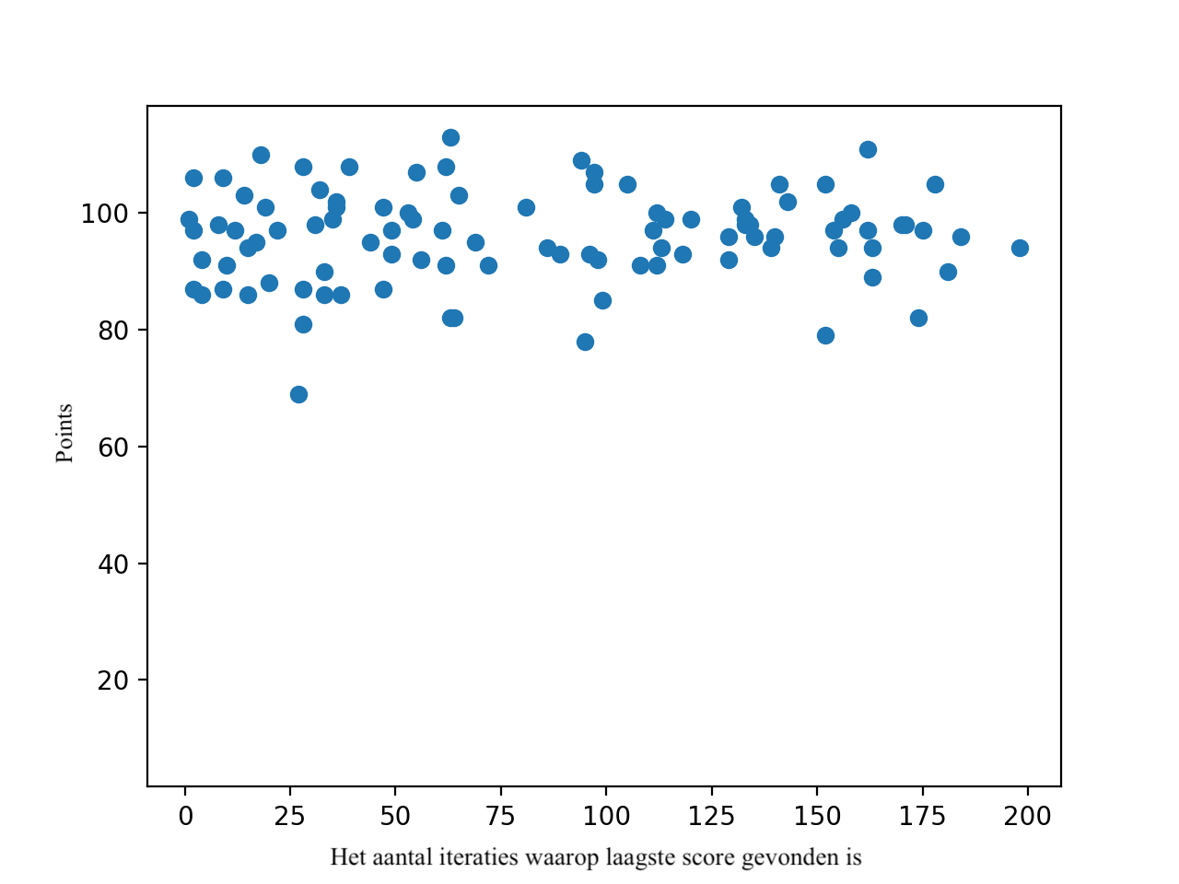

The challenges (5 / 5)
Iteratie waarop beste score gevonden is voor 100 genomen
Score functie: $n$
De lowerbound is 0 als willekeurig genoom gelijk is aan miranda genoom
De upperbound in deze steekproef (100 genomen) is ongeveer 120
score
Iteratie

Slide 26
Bedankt voor de aandacht! Vragen?

Slide 27
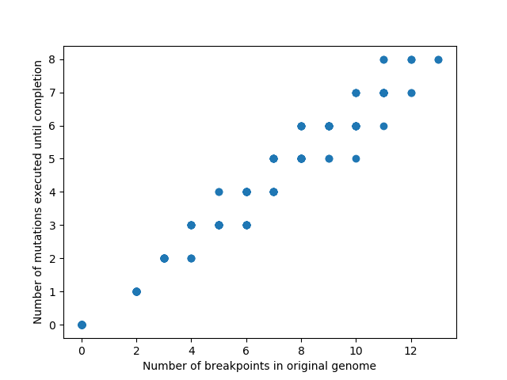
Meer breakpoints → Complexere genomen
Correlatie tussen breakpoints en aantal mutatie stappen

